Slide 1
Rapport de TP
Aïssata Traoré
Amadou Djibrila Maïga
Mohamed Moctar Diop

Slide 2
INTRODUCTION
Le travail se porte sur les données de ventes des années 2011, 2012, 2013 et 2014 d’une grande entreprise commerciale souhaitant mettre en place des stratégies lui permettant d’optimiser ses ventes et donc de maximiser ses bénéfices.
Pour se faire, nous avons eu à travailler sur un dataset de 51.290 lignes et 21 colonnes. Après analyse du dataset, nous avons vu que :
il n’y avait aucune valeur manquantes,
les données recensées sont au bon format.
L’analyse peut donc être effectuée sans plus de traitements.

Slide 3
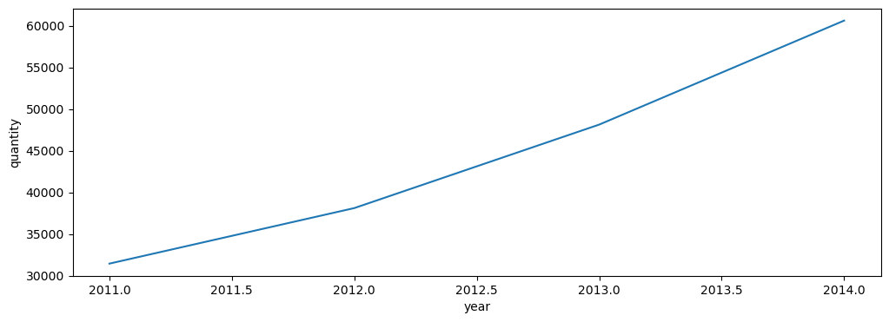
Nous avons vu une nette augmentation des ventes de l’année 2011 à 2014. En effet, l’entreprise est passée de + 31.000 à + 60.000 de ventes.
TENDANCE GLOBALE DES VENTES

Slide 4
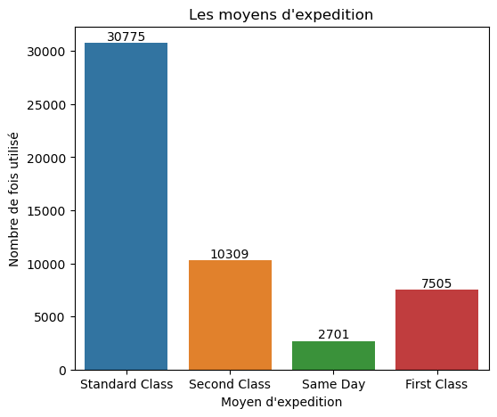
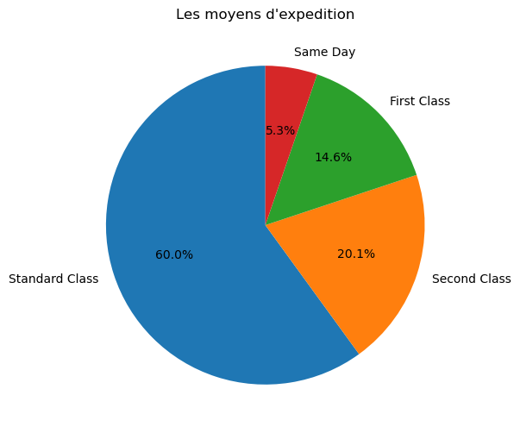
Le moyen d’expédition préféré des clients est le « standard class ». Il a la fréquence la plus élevée (30775) et est utilisé dans 60% des ventes.
ANALYSE DES MOYENS D’EXPEDITION

Slide 5
ANALYSE DES VENTES
10 premiers produits par vente :
Nous avons pu les recenser :
Apple Smart Phone, Full Size
Cisco Smart Phone, Full Size Motorola Smart Phone, Full Size
Nokia Smart Phone, Full Size
Canon imageCLASS 2200 Advanced Copier
Hon Executive Leather Armchair, Adjustable
Office Star Executive Leather Armchair, Adjustable
Harbour Creations Executive Leather Armchair, Adjustable
Samsung Smart Phone, Cordless
Nokia Smart Phone, with Caller ID

Slide 6
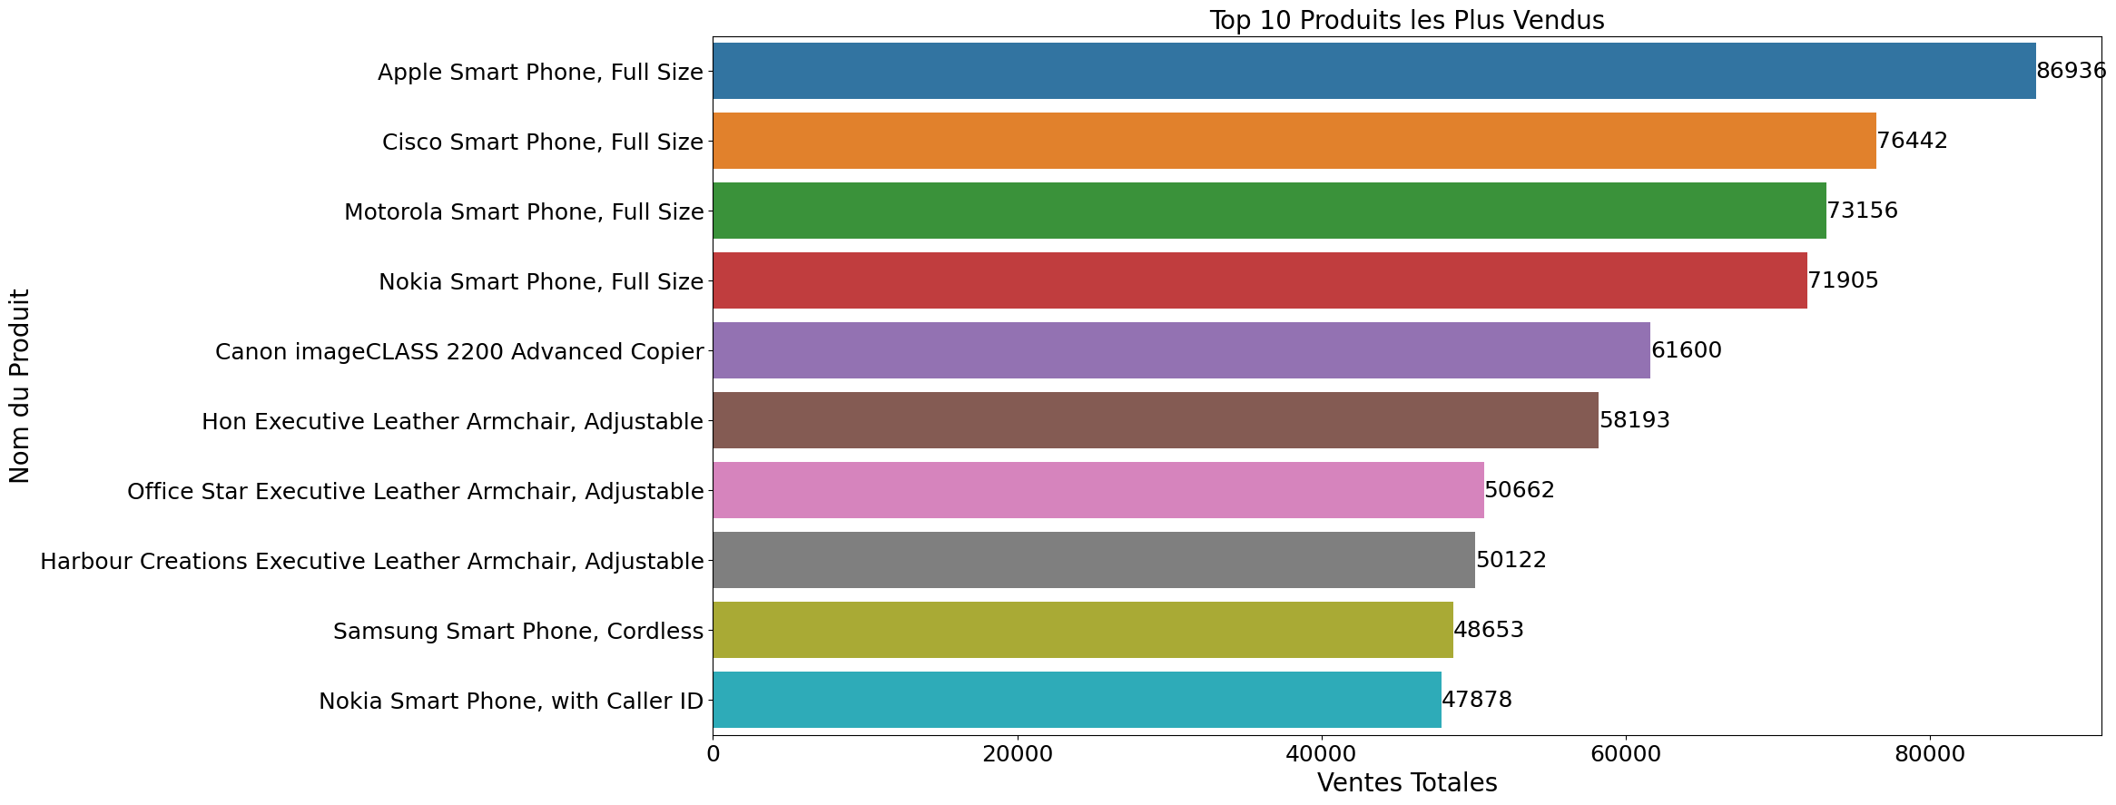

Slide 7
10 premiers produits vendus en termes de quantités :
Staples
Cardinal Index Tab, Clear
Eldon File Cart, Single Width
Rogers File Cart, Single Width
Sanford Pencil Sharpener, Water Color
Stockwell Paper Clips, Assorted Sizes
Avery Index Tab, Clear
Ibico Index Tab, Clear
Smead File Cart, Single Width
Stanley Pencil Sharpener, Water Color

Slide 8
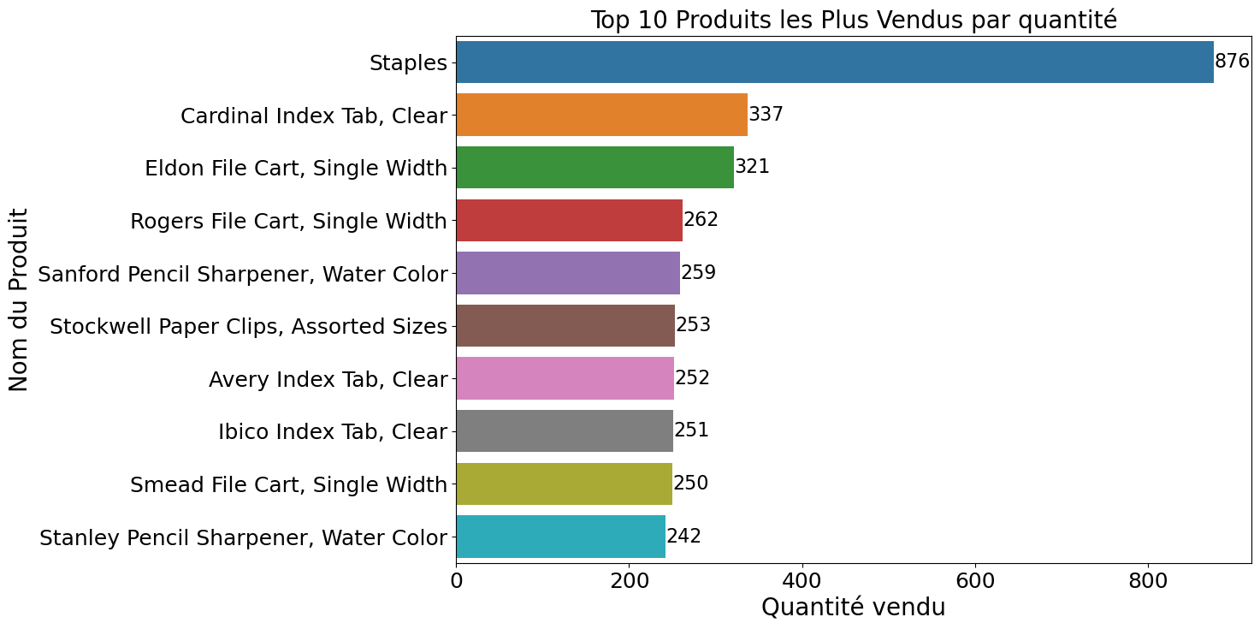

Slide 9
ANALYSE DES PROFITS
10 premiers pays qui ont le plus de profit :
Nous avons donc ci-dessous les pays qui font le plus de ventes:
PAYS | TOTAL PROFITS
USA | 285.297,02 $
Chine | 150.683,08 $
Inde | 129.071,83 $
UK | 111.900,15 $
France | 109.029,00 $
Germany | 107.322,82 $
Australia | 105.484,96 $
Mexico | 102.818,09 $
Spain | 54.390,12 $
El Salvador | 42.023,24 $

Slide 10
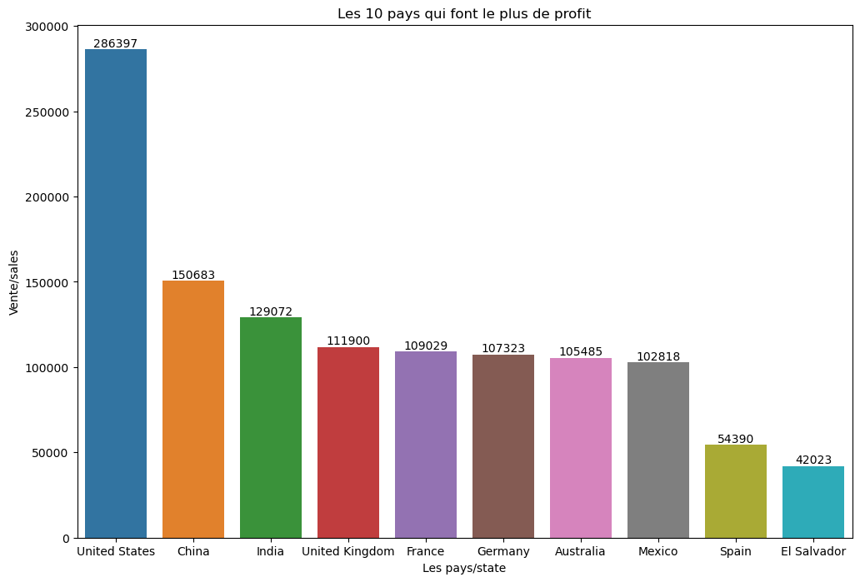

Slide 11
10 villes qui ont le plus de profits :
Nous avons donc ci-dessous les villes qui font le plus de ventes:
England
California
New York
New South Wales
Ile-de-France
North Rhine-Westphalia
San Salvador
Washington
Michigan
São Paulo

Slide 12
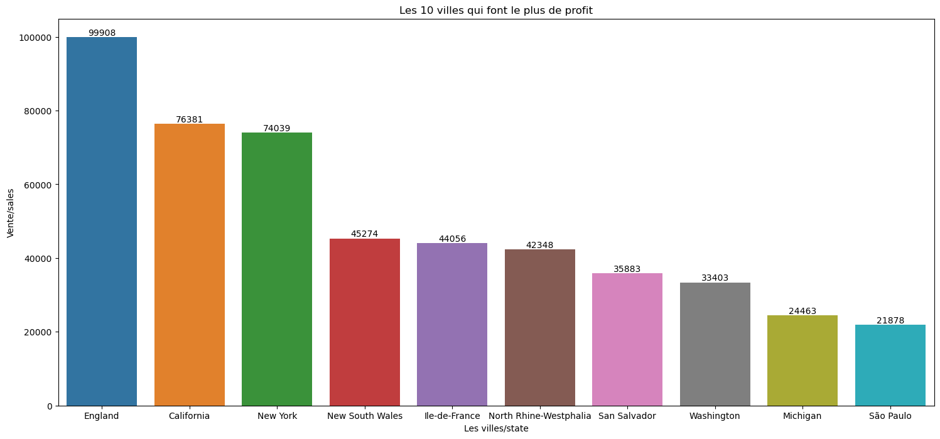

Slide 13
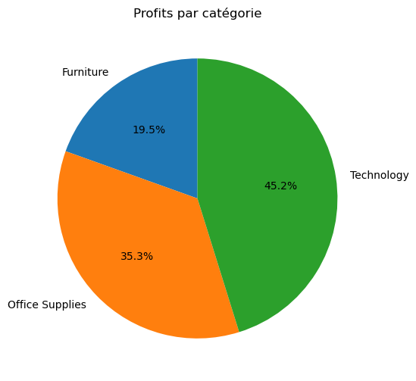
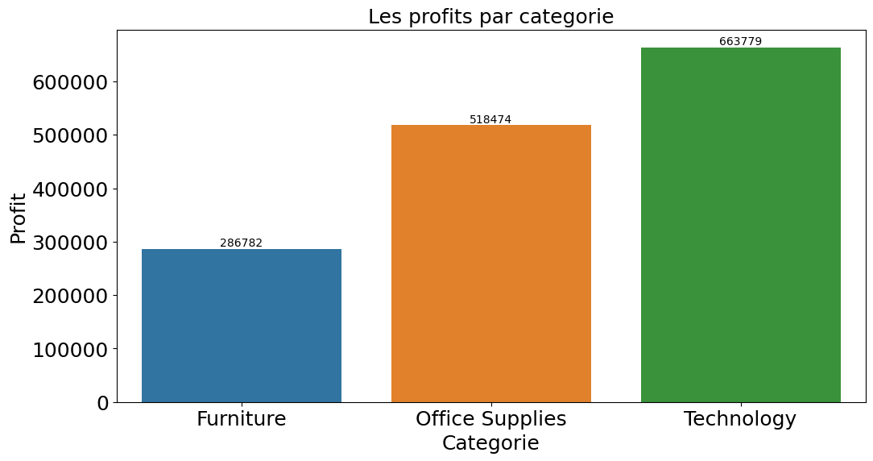
Profit en fonction des catégories:
Nous constatons que la catégorie engendrant le plus de profit est la catégorie « Technology » avec 45,2% des profits, suivie de « Office Supplies » avec 35,3% et enfin « Furniture » avec 19,5%

Slide 14
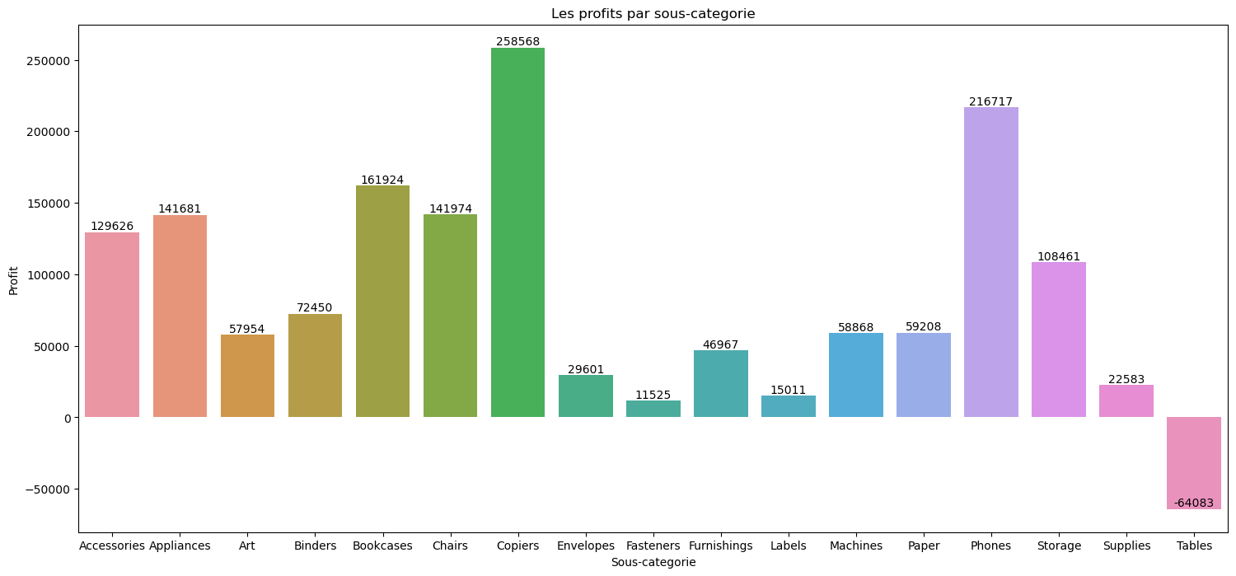
Profit en fonction des sous-catégories:
Nous constatons que les sous-catégories engendrant le plus de profit sont « Copiers » et « Phones ». Cependant nous avons vu que la sous- catégorie « table » générait un profit vraiment négatif.

Slide 15
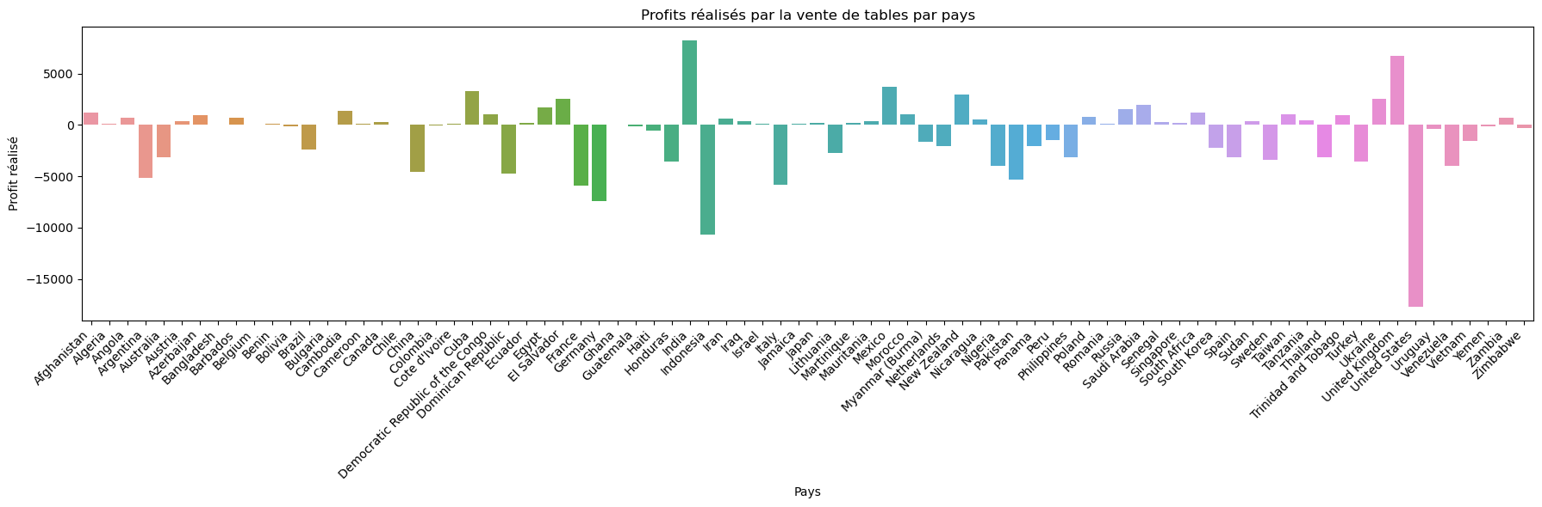
De ce fait, certains pays éloignés comme les Etats Unis, l’Indonésie et l’Allemagne causent de lourdes pertes. Seuls certains pays comme l’Inde, les Royaumes Unis et l’inde apportent des profits conséquents sur la sous-catégorie table.

Slide 16
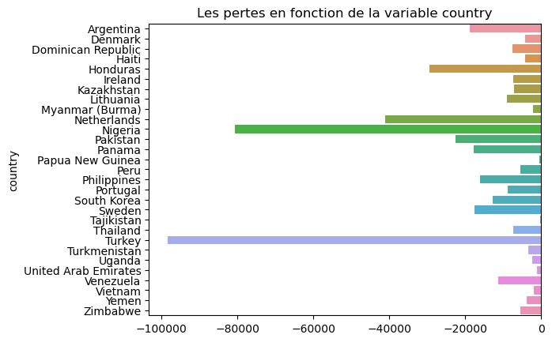
Comme nous l’avons observé précédemment, de même que pour la sous-catégorie « Tables » certains pays engendrent des pertes de manière globales. Ces derniers sont:
ANALYSE DES PERTES

Slide 17
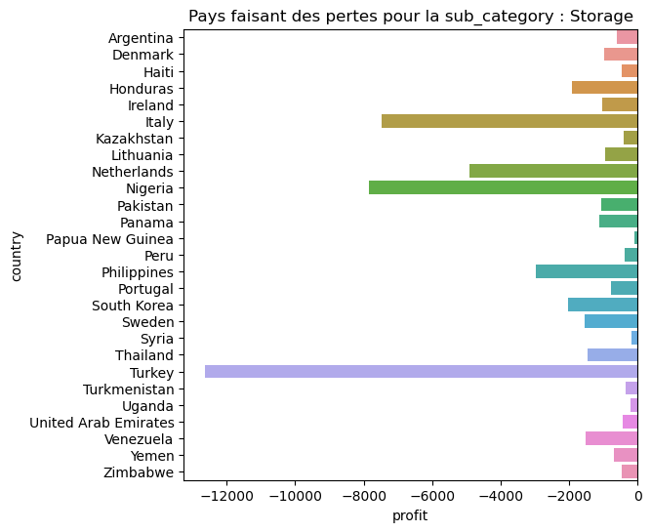
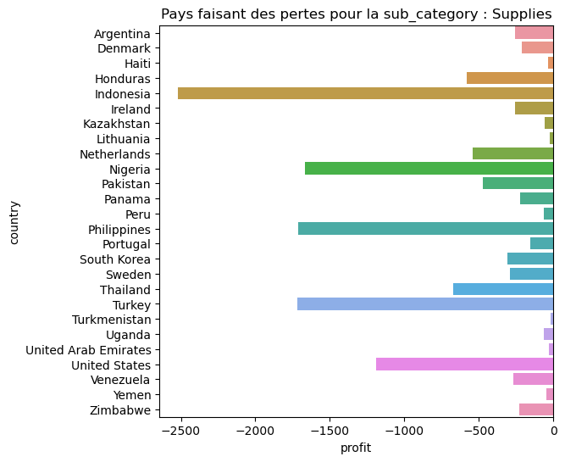
En allant beaucoup plus loin dans notre analyse des pertes, nous pouvons exprimer les pays faisant des pertes en fonction de chaque sous-catégories
Et ceci pour toutes les sous-catégories. Nous observons des pays enregistrant des pertes quelque soit la sous catégorie. Ces derniers sont:
Argentina
Honduras
Lithuania
Nigeria
Panama
Sweden
Turkey
Venezuela
Zimbabwe

Slide 18
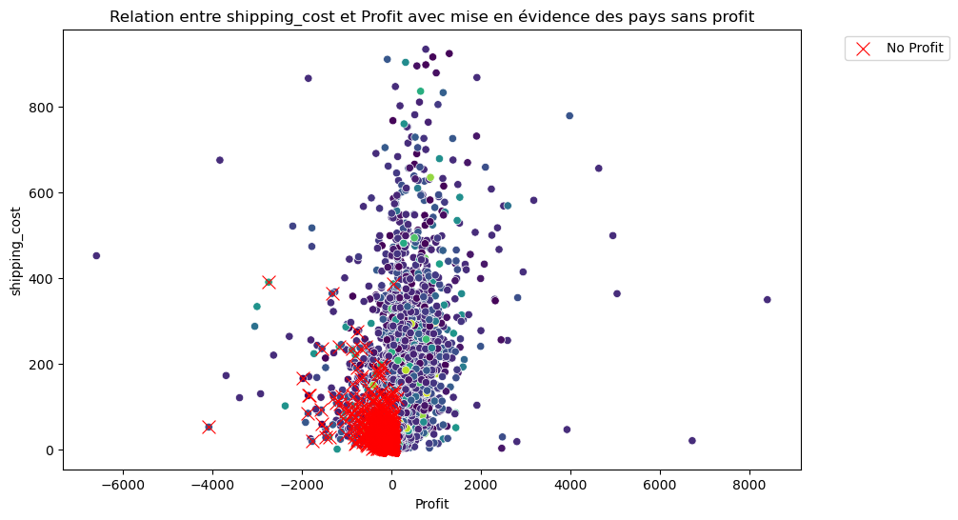
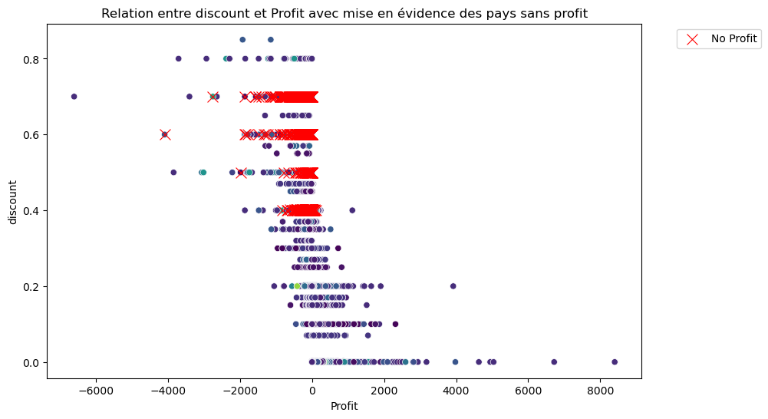
En rouge nous observons les pays détectés précédemment c’est-à-dire ceux n’ayant pas fait de profits. Nous pouvons observer pour le premier graphe que tous les pays en rouge ont essentiellement des « shipping_cost » inferieur à 200. Sur le deuxième graphe nous observons que tous les pays en rouge bénéficient de « discount » supérieur ou égal à 40%

Slide 19
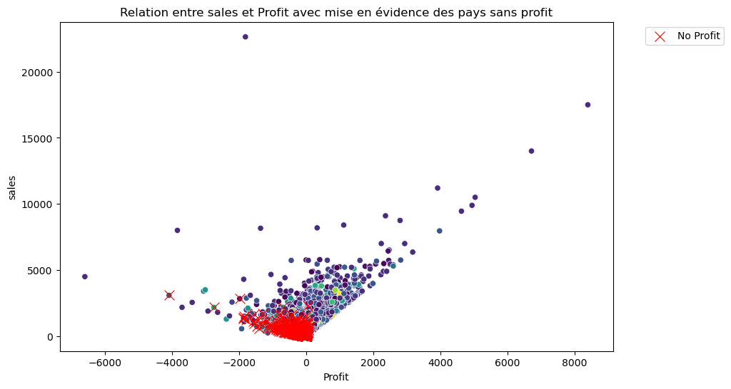
Et enfin on remarque que les pays dans le rouge ont également des produits vendus à des prix inférieur ou égaux à 2500.

Slide 20
Au cours de l’étude sur la sous-catégorie table, nous avons vu que les Etats-Unis étaient le principal problème. En effet, sur sa description on voit une grande différence entre le minimum des ventes (0.44 ) et la moyenne(229.85). De même que pour le 3^{è} quartile (209.94) et le maximum(22638.48). Ceci s’explique par la présence des valeurs aberrantes. Par exemple ils ont réalisés une perte de -6599.97 $ en une vente et un bénéfice de 8399.97 $. Pendant que les quartiles sont au niveau de 1.72 $ pour Q1 et 29.36 $ Q3.
Nous avons vu que certains pays, quelque soit la sous-catégorie, engendrent des pertes. Des pays comme l’Argentine, La Lituanie, le Nigéria ou encore la Turquie. De ce fait, le mieux serait d’arrêter les ventes et les envoie vers ces pays.

